Slide 1


Ringkasan
PROYEK PHLN & SBSN KEMENRISTEKDIKTI
Triwulan II Tahun 2018
Kementerian Riset, Teknologi, dan Pendidikan Tinggi
Jakarta, 9 Juli 2018
Notes:
NOTE:
To change the image on this slide, select the picture and delete it. Then click the Pictures icon in the placeholder to insert your own image.

Slide 2
Informasi Umum Proyek PHLN dan SBSN Kemenristekdikti
A.1 PHLN
NO. | NAMA PROYEK PHLN | LENDER | KODE HIBAH | LOAN AGREEMENT |  | CLOSING DATE |  | PAGU (VALAS)
 |  |  |  | ORIGINAL | ACTUAL | ORIGINAL | ACTUAL
Direktorat Jenderal Sumber Daya Iptek dan Dikti
1 | Research and Innovation in Science and Technology Project (Riset-Pro) | World Bank | IBRD 8245-ID | 12/06/2016 | 12/06/2016 | 31/12/2020 | 31/12/2020 | 80,000,000 USD
2 | The Development of Four Higher Education Institution Project (4in1) | IDB | IND-177 | 6/11/2016 | 12/06/2017 | 12/06/2021 | - | 3,043,857 USD
 |  |  | IND-178 | 6/11/2016 | - | - | - | 15,603,425 USD
3 | Development of World Class University with Socio Entrepreneurial Spirit at Universitas Gadjah Mada | JICA | IP-576 | 13/03/2018 | - | 13/03/2025 | - | JPY 8,309 Million
4 | Pengembangan Rumah Sakit Pendidikan Universitas Pendidikan Universitas Hasanuddin | KfW | Ln-28458 | Juli 2017 | November 2017 | Juli 2021 | November 2017 | 33,216,901 USD

Slide 3
Informasi Umum Proyek PHLN dan SBSN Kemenristekdikti
A.2 SBSN
NO. | NAMA PROYEK SBSN | TAHUN PEMBIAYAAN | NOMOR REGISTER | NILAI DIPA
 |  |  |  | AWAL | REVISI
Direktorat Sarana dan Prasarana, Ditjen Sumber Daya Iptek dan Dikti
1 | Pengembangan Sarana dan Prasarana Kampus IPB Darmaga Tahap Ketiga dan IPB Science Techno Park | 2018 | 3J1CMC4A | Rp.185.000.000.000,- | Rp.185.000.000.000,-
2 | Percepatan Pembangunan Institut Teknologi Sumatera (Itera) | 2018 | T33J1CMC4A | Rp.129.634.771.000,- | Rp.129.634.771.000,-

Slide 4
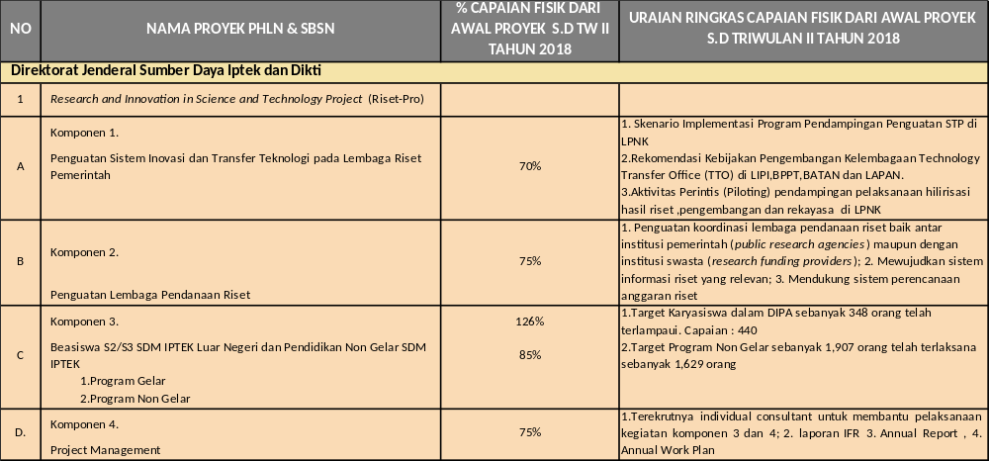
Ringkasan Capaian Fisik
Ringkasan Capaian Fisik Dari Awal Proyek s.d Triwulan II Tahun 2018

Slide 5
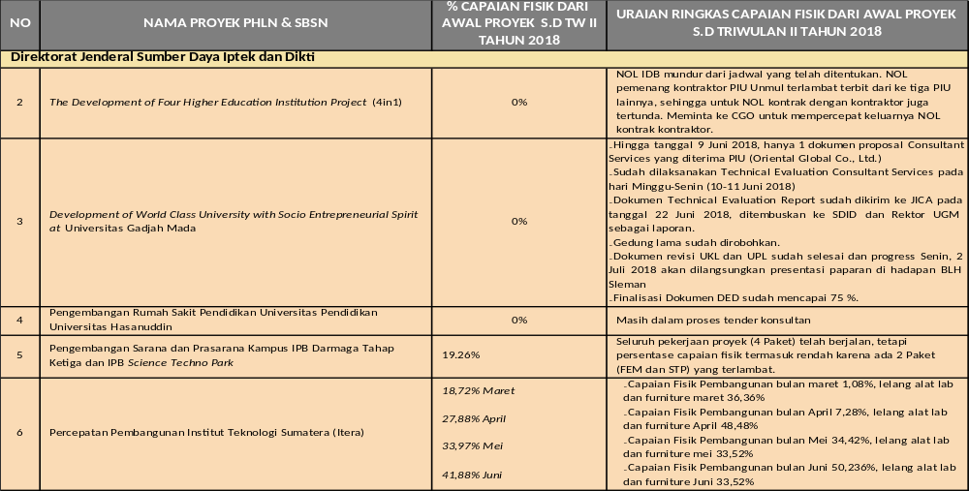
Ringkasan Capaian Fisik
Ringkasan Capaian Fisik Dari Awal Proyek s.d Triwulan II Tahun 2018

Slide 6
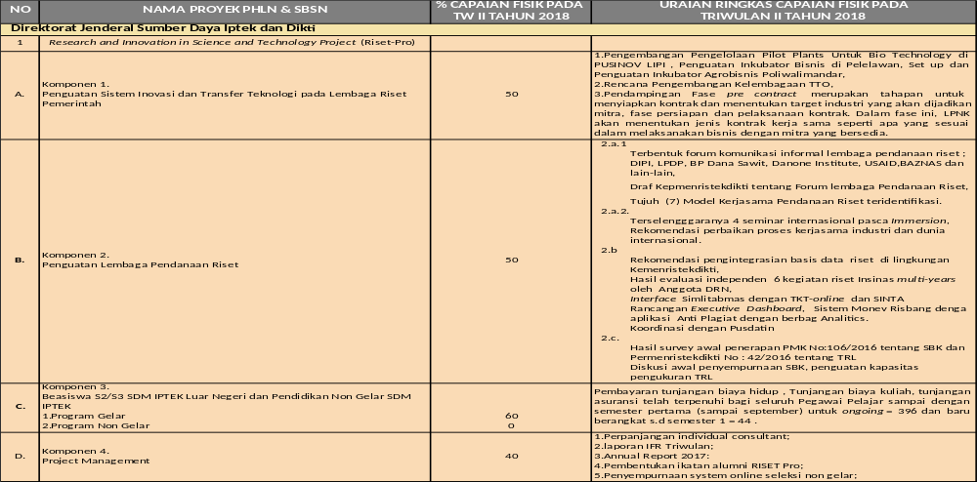
Ringkasan Capaian Fisik
Ringkasan Capaian Fisik Pada Triwulan II Tahun 2018

Slide 7
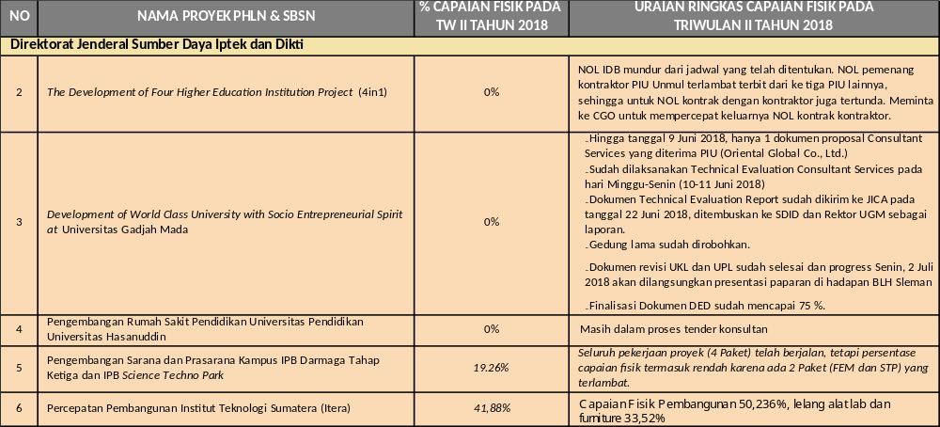
Ringkasan Capaian Fisik
Ringkasan Capaian Fisik Pada Triwulan II Tahun 2018

Slide 8
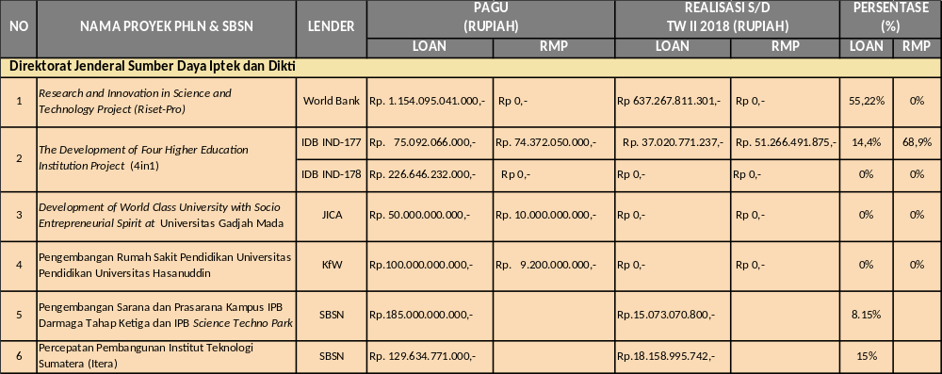
Realisasi Anggaran
Realisasi Anggaran Dari Awal Proyek s.d Triwulan II Tahun 2018

Slide 9
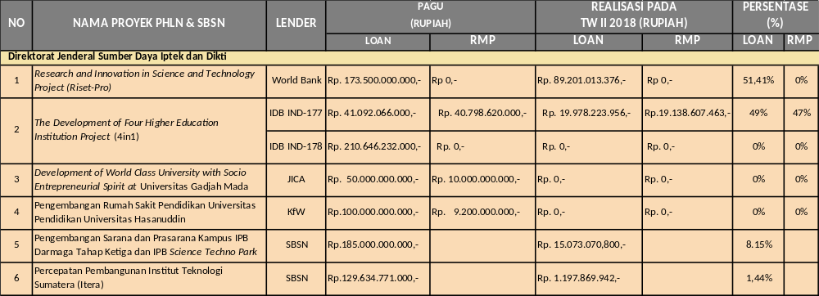
Realisasi Anggaran
Realisasi Anggaran pada Triwulan II Tahun 2018

Slide 10
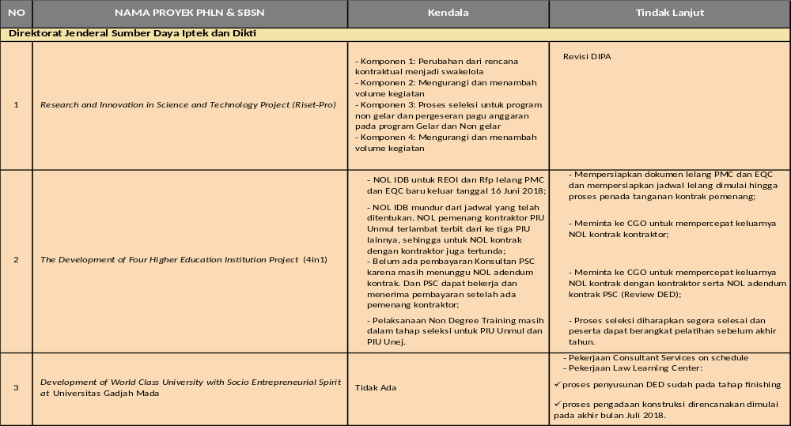
Kendala dan Tindak Lanjut

Slide 11
Kendala dan Tindak Lanjut
NO | NAMA PROYEK PHLN & SBSN | Kendala | Tindak Lanjut
Direktorat Jenderal Sumber Daya Iptek dan Dikti
4 | Pengembangan Rumah Sakit Pendidikan Universitas Pendidikan Universitas Hasanuddin | Ketidaksesuaian jadwal yang ditargetkan dengan jadwal yang terlaksana | Komunikasi secara aktif untuk memberikan respon cepat dalam proses implementasi
5 | Pengembangan Sarana dan Prasarana Kampus IPB Darmaga Tahap Ketiga dan IPB Science Techno Park | Progres pekerjaan yang lambat Laporan administrasi yang lambat | Meminta rekanan untuk meningkatkan progres pekerjaan di lapangan Meminta rekanan untuk memperbaiki proses administrasinya
6 | Percepatan Pembangunan Institut Teknologi Sumatera (Itera) | Terjadi evaluasi ulang dalam proses lelang mengakibatkan proses penarikan uang muka yang sudah dijadwalkan melalui RPD menjadi mundur. | Merencanakan RPD tepat waktu dan tepat guna

Slide 12
TERIMA KASIH

